Slide 1
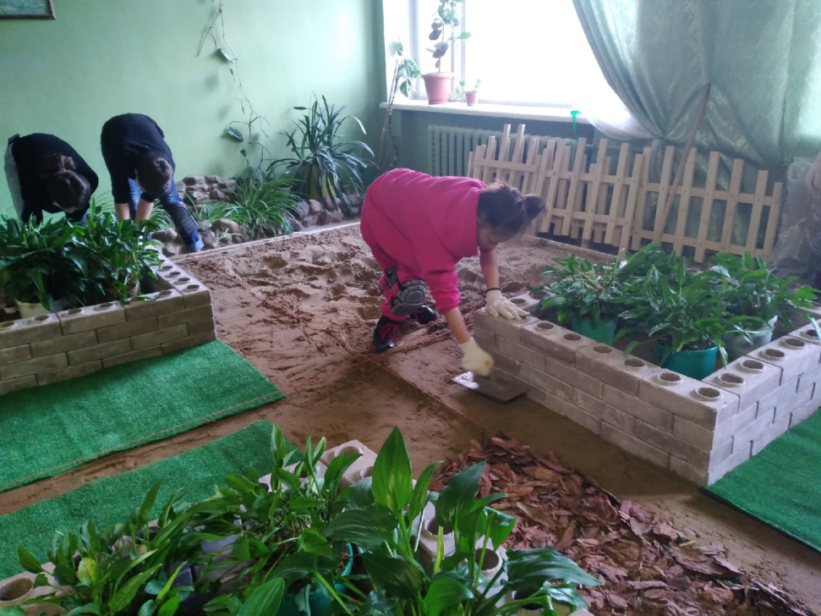
PRO COLLEGE
ВЫПУСК № 13
от 28.11.2021 г.
ЛУЧШАЯ СТУДЕНЧЕСКАЯ ГАЗЕТА
ПРОФЕССИЯ. ПРИЗВАНИЕ. БУДУЩЕЕ.

Slide 2
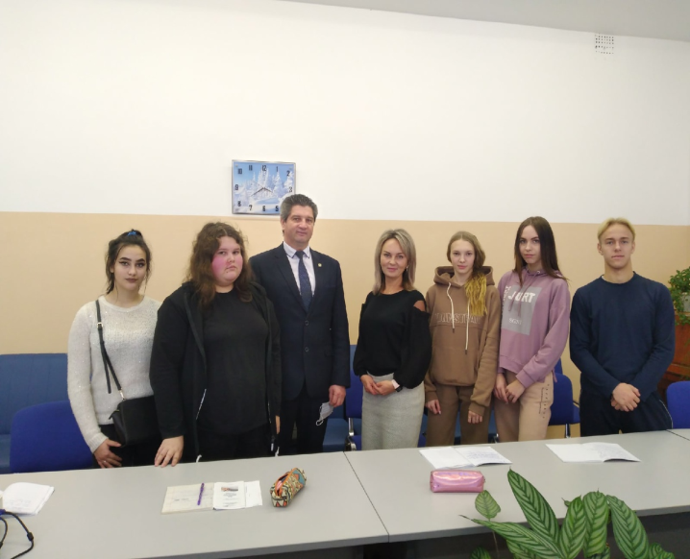
PRO COLLEGE:
ДИАЛОГ НА РАВНЫХ
24 ноября в рамках учебного занятия по дисциплине "Эффективное поведение на рынке труда" (преподаватель Ольга Николаевна Викторович) состоялась встреча с Главой Пошехонского муниципального района Николаем Николаевичем Беловым.
Студенты 2 курса специальности "Экономика и бухгалтерский учет" заранее подготовили
вопросы для Главы. Форматом мероприятия стал диалог на равных. Каждый студент задал тот вопрос, который его особенно интересовал: трудоустройство в Пошехонском МР, перспективные и востребованные профессии, возможности профессионального и карьерного роста, мнение Главы о будущем Пошехонья и многие другие. Николай Николаевич откровенно поделился
с ребятами своим опытом, рассказал о приоритетах в работе Главы, высказал желание провести еще не одну встречу. Ранее в подобном мероприятии приняла участие специалист Центра занятости населения Марина Александровна Кучеренко, которая рассказала студентам о рынке труда, а также дала советы будущим соискателям.
Студенты тепло поблагодарили обоих гостей.

Slide 3
PRO COLLEGE: Диктанты ноября
В этом месяце студенты Пошехонского аграрно-политехнического колледжа приняли участие в 5 Всероссийских диктантах:
- Второй Всероссийский диктант по энергосбережению в сфере жилищно-коммунального хозяйства «Е-ДИКТАНТ»;
- Большой этнографический диктант;
- Географический диктант;
- Экологический диктант;
- Социологический диктант.
Лучшие результаты показали студенты: Ольга Долинина, Нина Задумина, Елена Мешкова, Варвара Судакова, Анастасия Мелкова. Поздравляем ребят с успешным выполнением заданий! Результаты Экологического диктанта будут известны 10 декабря.
Пушкинская карта
Президент РФ Владимир Путин, предложил использовать средства Пушкинской карты для покупки билетов на фильмы отечественного производства.
Участники программы "Пушкинская карта" смогут покупать по ней билеты на сеансы отечественного кино и документальных фильмов Российского производства с февраля 2022 года.
Веди себя культурно уже сейчас!
Веди себя в кино 🎬

Slide 4
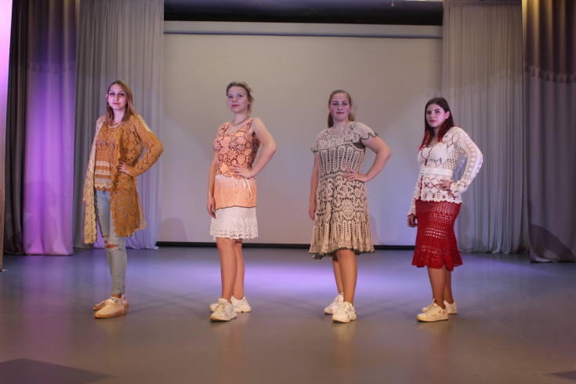
PRO COLLEGE:
Конкурсные испытания
Студенты Пошехонского аграрно-политехнического колледжа приняли участие в областных конкурсах, организованных Ярославским педагогическим колледжем.
Студентка 2 курса специальности "Ихтиология и рыбоводство" Судакова Варвара стала участником областного фестиваля "Мой выбор" в номинации "Авторское произведение"
со стихотворением "Посвящение колледжу", руководитель Винниченко Екатерина Павловна.
Студенты 2 курса специальности "Дошкольное образование": Воробьёва Мария, Коногорова Виктория, Комягина Екатерина, Мершикова Виктория, под руководством воспитателя общежития Бирюковой Марины Валентиновны,
приняли участие в
"Модном фестивале". Девочки продемонстрировали вязаные изделия ручной работы (костюмы и платья), и провели показ коллекции "Летнее настроение".
Результаты конкурсов станут известны 14 декабря 2021 года. Пожелаем победы нашим конкурсантам !!!
Корреспондент:
В. Судакова

Slide 5
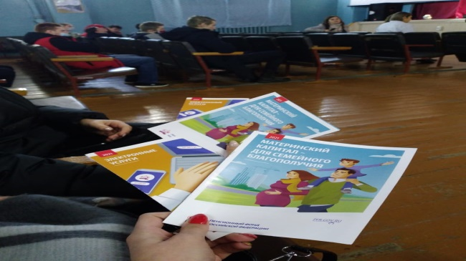
PRO COLLEGE:
День правовой помощи детям
в учебном заведении, о недопущении пропусков учебных занятий, об ответственности несовершеннолетних за совершение правонарушений в общественных местах.
Волкова Светлана Вениаминовна, руководитель клиентской службы в Пошехонском МР отделения ПФ в ЯО рассказала о правах на социальное обеспечение определенных категорий, которые могут претендовать на получение
пенсионных выплат, о предоставлении необходимых справок на получение выплат.
Социальный педагог Наталья Александровна Белякова, ответила на вопросы ребят о социальном обеспечении студентов.
Заместитель директора по воспитательной работе Винниченко Екатерина Павловна напомнила учащимся о правилах безопасного поведения в сети Интернет.
В Пошехонском аграрно-политехническом колледже состоялся «День правовой помощи детям».
Ответственный секретарь КДН и ЗП Ермолаева Татьяна Павловна и инспектор отдела полиции «Пошехонский» Касаткина Ольга Игоревна рассказали студентам об их правах, которые закреплены на законодательном уровне. Напомнили и об обязанностях - о правилах поведения

Slide 6
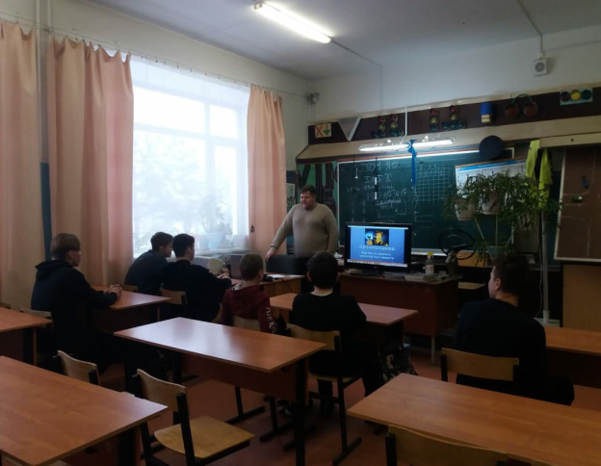
PRO COLLEGE:
Профессиональные пробы
В этом учебном году Пошехонский аграрно-политехнический колледж вновь стал площадкой для проведения профессиональных проб в рамках реализации Всероссийского проекта "Билет в будущее". Инициативу основного участника взяли на себя обучающиеся средней школы #1, которые предварительно прошли
профориентационное
тестирование. В колледже организованы пробы по 3-ем компетенциям: "Ландшафтный дизайн" - преподаватель Любовь Юрьевна Козлова, "Дошкольное воспитание" - преподаватель Наталия Александровна Белякова и "Мастер по ремонту и обслуживанию автомобилей" -
преподаватель Сергей Васильевич
Емельянов. Школьники активно включились в работу на площадках и делают первые шаги на пути к будущей профессии.
P.S.: Заключительные пробы пройдут на следующей неделе (понедельник, вторник и пятница). Успей заявиться!

Slide 7
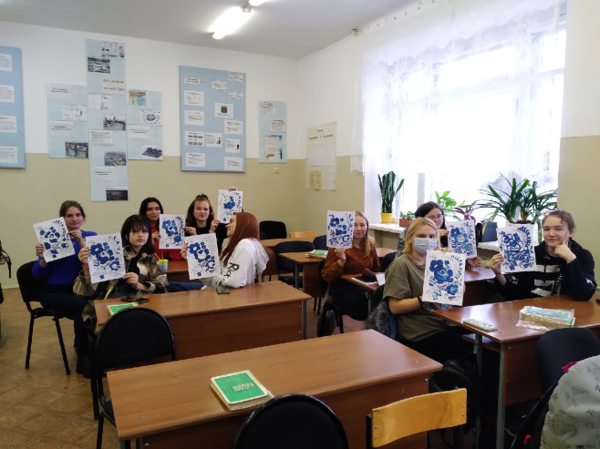
PRO COLLEGE: МОЙ ГОРОД
22 ноября в рамках учебного занятия по духовно-нравственному и патриотическому воспитанию прошел районный исторический квест "Мой город". В нем приняли участие студенты 3 курса специальности "Дошкольное образование". Мероприятие было организовано специалистом МУ "Социальное агентство молодежи" Т.Ю. Вагилевич и преподавателем
колледжа
Е.П. Винниченко. Студенты, разделившись на две команды, в формате "Своей игры" стали зарабатывать баллы в интеллектуальной викторине. Ребятам предлагалось ответить на вопросы по блокам: "Великие имена", "Символы России", "Народные традиции", "Фразеологизмы" и "Мой город". Следующим этапом игры стало определение разных видов росписи.
В завершении студенты нарисовали собственные шедевры. По результатам квеста победу одержала команда "Патриоты", которую представили студенты:
Е.Мешкова,
Я. Кознова,
К. Самодурова,
А. Дубровина и
С. Березина.
Выражаем благодарность МУ САМ за плодотворное сотрудничество!

Slide 8
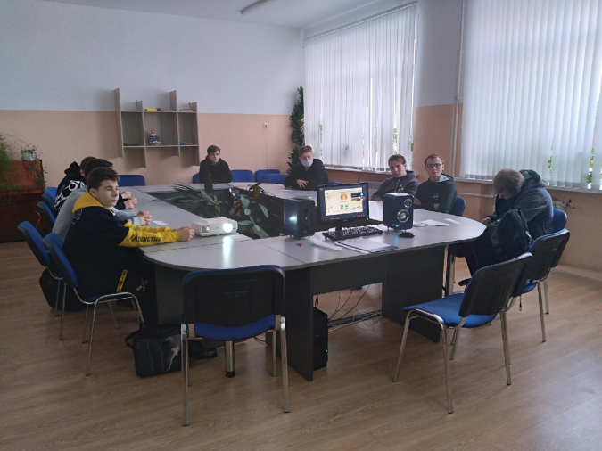
PRO COLLEGE: СОБЫТИЯ
23 ноября стартовал региональный просветительский проект "Общественное просвещение", который направлен на повышение информированности студентов СПО и школьников по общекультурной, исторической, антиэкстремистской и профориентационной тематике. Проект реализуется Ярославской региональной общественной
организацией в сфере просвещения и социальной помощи "Народный университет". Студенты Пошехонского аграрно-политехнического колледжа приняли участие в первой видеолекции на тему: "Делай правильный выбор: какие у меня способности и наклонности к той или иной профессии?".
#Общественное_просвещение
Понимая друг друга
16 ноября на базе колледжа со студентами была проведена профилактическая игра "Понимая друг друга". Пять команд соревновались в своей эрудированности по вопросам толерантности и взаимопонимания между народами.
Игра состояла из трех раундов, по результатам которых победителями стала команда "Мастера".

Slide 9
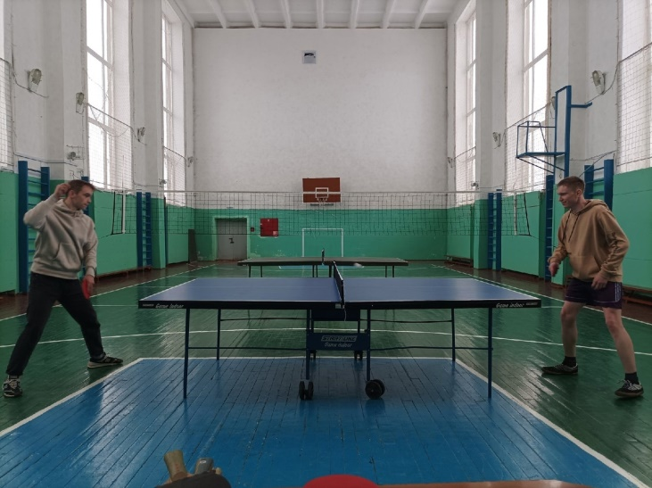
PRO COLLEGE:
Спортивная жизнь колледжа
Поздравляем победителей!
23 и 24 ноября в Пошехонском аграрно-политехническом колледже состоялись соревнования среди студентов по настольному теннису.
Победителями стали:
Девушки:
1 место - Долинина Ольга (Э-31),
2 место - Баранова Татьяна (ДО-11),
3 место - Чистякова Дарья (ДО-21),
Юноши:
1 место - Ишутов Алексей (СВ-21),
2 место - Воронцов Иван (ИХ-41)
3 место - Романов Андрей (АМ-31)
Все большие молодцы! Так держать!!!
Корреспондент: Ксения Самодурова
Соревнования
в домино
20 ноября в Большом зале Администрации Пошехонского района прошли соревнования по игре в домино. Это последний вид
Спартакиады Пошехонского МР 2021 года. Победителем мероприятия стала команда Детско-юношеской спортивной школы, на 2 месте – преподаватели Пошехонского аграрно-политехнического колледжа, на 3-ем – Администрация Пошехонского МР, на 4-ом – Комплексный центр социального обслуживания населения.

